Slide 1
TRANSIT OOH
RESEARCH PRESENTATION · MOBILITY DATA & ROBUST DECISION
공개 교통·상권자료를 활용한
이동형 광고 후보지역
선정 의사결정 시스템.
교통 맥락
상권 맥락
R
공개 교통·상권자료와 최악후회 최소화를 중심으로.
마포구 실제 집계 사례 · 선호 비중과 자료 표현에 따른 선택 위험 비교
조건 변화
공개자료 확보
정합성 검사
강건한 후보 선정
GIS 의사결정
2026
TRANSIT OOH · PUBLIC-DATA DECISION RESEARCH
01 / 15

Slide 2
연구 배경 및
문제 정의.
Research Background & Problem Definition.
• 배송운영에서 생기는 이동정보를, 광고 검토 지역의 선택 근거로 활용할 수 있는가?
반복 순회형 배송운영
원래의 연구 아이디어
이동·정차·반복방문과 주변 공간정보를 연결해
차량을 이동 데이터가 생성되는 플랫폼으로 본다.
B
A
실무에서 필요한 결정
상권과 교통 중 무엇을 더 중요하게 볼지
확정하기 전에 검토할 후보지역을 좁힌다.
C
이번 연구의 초점
D
실제 배송 GPS를 확보했다고 가정하지 않고,
공개자료로 비교 가능한 지역의 선택 위험을 분석한다.
물류 거점을 반복적으로 방문하는 밀크런형 운행
Fig.1. 배송활동에서 발생하는 정보의 추가 활용.
개념도: 반복 순회형 배송운영을 설명하기 위한 도식이며 실제 운행기록이 아님.
2026
TRANSIT OOH · PUBLIC-DATA DECISION RESEARCH
02 / 15

Slide 3
연구의 전개 및
분석 범위.
Research Development & Scope.
• 1·2·3차 개발 흐름을 유지하면서, 이번 제출에서는 실제 공개자료의 비교 결과를 검증했다.
1차 · 아이디어
2차 · PoC
3차 · 확보 체계
현재 · 실제 연구
배송 이동데이터의 추가 활용
이동·공간 관점의 위치가치
GPS 기반 정차·방문 분석
합성 예제로 계산 구조 확인
View-T 도로망·파일 입력
공식 자료 확보·연동 준비
2024 교통·상권 결합
모델 비교·강건 선택·GIS
분석 경로
입력과 계산
이번 발표에서의 지위
기존 GPS 엔진
정차시간 · 비정차 존재시간 · 반복방문
구현·합성 검증 / 실제 배송 GPS는 미확보
실제 공개자료 연구
연평균 차량 맥락 · 분기 점포 재고
실제 기관 자료를 연결한 후보 행정동 비교
현재의 실제 모델은 축소형이다. 교통량에서 정차시간이나 방문횟수를 만들어 넣지 않는다.
2026
TRANSIT OOH · PUBLIC-DATA DECISION RESEARCH
03 / 15

Slide 4
실제 데이터의
확보 및 연결.
Acquired Data & Source Alignment.
• 연도·지역·공간키와 측정량을 검사한 뒤, 동일 후보군에서 비교한다.
408
5,694
16 → 15
교통·속도·도로망
ID·연장 일치 링크
마포구 동×분기×업종
보고 점포 행
행정동 전체 →
비교 가능한 후보
자료
기준 · 단위
적용과 해석
View-T 도로 맥락
2024 평일 연평균 · 도로 링크
기관 추정 교통량 / 실제 배송 궤적과 구분
서울시 점포
2024 4개 분기 · 동×업종
보고된 전체 점포 재고 / 연간 신규 점포 수 아님
서울시 추정매출
2025 4개 분기 · 동×업종
추정 거래 건수 / 선택 결과의 보조 맥락
제외 원칙
염리동은 보유 도로 맥락이 없어 제외한다. 결측을 교통량 0으로 해석하지 않는다.
자료: 서울시 OA-22172(2024 점포), OA-22175(2025 추정거래), KTDB View-T(2024 교통·도로망). [D1–D3]
2026
TRANSIT OOH · PUBLIC-DATA DECISION RESEARCH
04 / 15

Slide 5
공간정보 처리와
정합성 검증.
Data Engineering & Quality Control.
• 서로 다른 기관 코드를 명칭·연도·고유성으로 대응하고, 기관이 부여한 도로–동 키를 사용한다.
원본 수집
코드·연도 검사
동별 특성 집계
점수·후보 선택
지도·표·CSV
위도
공간키
서울시 11440… ↔ View-T 11140…
접두사를 일괄 치환하지 않고 고유 동 명칭을 대조.
상암동
성산2동
성산1동
연남동
도로 지원
408개 링크의 기관 동 코드·길이를 검증.
웹 지도 경계로 임의 배분한 공식 통계가 아님.
망원2동
망원1동
서교동
대흥동
아현동
점포 산식
전체 점포 = 일반 점포 + 프랜차이즈 확인.
전체 점포를 다시 더해 중복 계산하지 않음.
공덕동
합정동
서강동
신수동
용강동
도화동
시간 정의
인구 월~금과 도로 평일 정의가 불명확하여
인구는 이번 축소형 점수에 투입하지 않음.
경도
Fig.2. 실제 비교 가능한 마포구 15개 행정동.
표시점 출처: 기존 공식 2024 동별 유입 집계표. 지도 좌표는 배송 거점·정차 위치가 아님. [D1,D3]
2026
TRANSIT OOH · PUBLIC-DATA DECISION RESEARCH
05 / 15

Slide 6
위치가치 점수와
비교 모델.
Location-Value Scores & Baseline Models.
• 두 성분을 같은 후보군에서 정규화하고, 차량 맥락의 비중 α를 사용자가 조정한다.
위치가치 C(i, α) = (1−α) × 공간 A(i) + α × 이동 B(i)
모델
같은 K개 지역을 고르는 기준
A · 상권 단독
2024년 보고 전체 점포 재고의 분기 평균
B · 교통 단독
일반도로 링크의 길이 가중 차량 교통 맥락
C50 / C60 · 고정 비중
α=.5 / .6에서 점수가 높은 K개 지역
R · 강건 선택
여러 조건에서 최악 선택 손실이 최소인 K개 집합
초기 가정
50:50과 60:40은 검증된 최적 비중이 아니다. 대시보드에서 0~100%를 바꿔 본다.
A는 보고 점포 재고, B는 보유 일반도로의 길이 가중 차량 맥락. 기존 전체 Spatial/GPS Mobility와 구분. [D1,D3]
2026
TRANSIT OOH · PUBLIC-DATA DECISION RESEARCH
06 / 15

Slide 7
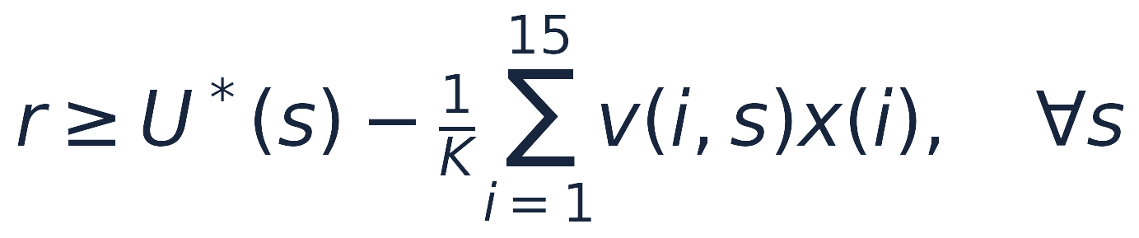
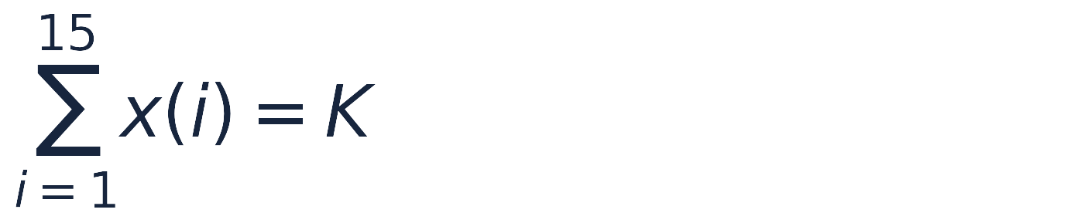
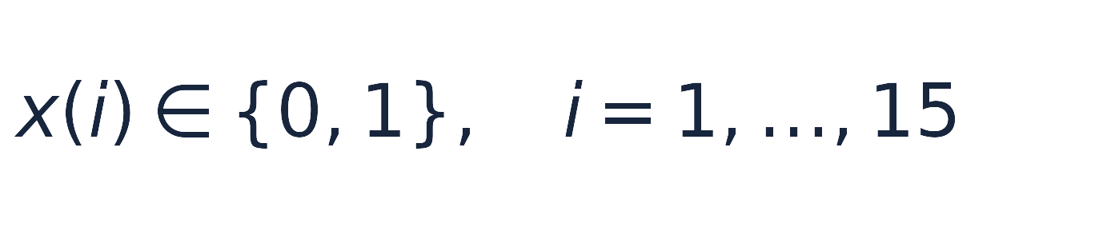
제안 모델의
수리 정의.
Mathematical Modeling · Minimax Regret.
• 각 조건의 최선 집합과 비교한 후회를 정의하고, 가장 큰 후회가 최소인 집합을 선택한다.
15개
기호 x(i): 후보 i 선택 여부 · v(i,s): 조건 s의 정규화 점수
비교 가능한 후보 행정동
U*(s): 조건 s를 미리 알았을 때 최선 K개 집합의 평균 점수
5곳
목적함수
minimize r
주 분석에서 선택할 지역 수
120행
제약식
정해 둔 조건의 끝점 설계
3,003개
K=5 후보 조합의 완전 탐색
r: 최악후회의 상한 · s: 자료 표현과 가중치 끝점의 조합
가중치에 대한 후회는 볼록 → 구간 양 끝으로 연속 범위의 최악값을 확인.
최악후회 최소화는 기존 의사결정 방법이다. 이번 기여는 공개자료의 실제 적용·검증·시스템 구현에 있다. [R1,R2]
2026
TRANSIT OOH · PUBLIC-DATA DECISION RESEARCH
07 / 15

Slide 8
비교 실험 및
검증 설계.
Experimental Design & Validation.
• 같은 조건에서의 최적화, 조건을 제외한 재평가, 외부 상권 맥락을 구분한다.
검사 단계
실행 방법
해석 범위
동일 조건 비교
A / B / C50 / C60 / R · 같은 후보와 K
설계한 목적함수의 조건부 결과
제외 분기 검사
4개 분기를 하나씩 제외 · 연평균도 제거
같은 지역의 자료 명세에 대한 견고함
제외 정의 검사
도로 표현 4종 · 정규화 3종을 각각 제외
학습에서 쓰지 않은 표현으로 재평가
외부 맥락 확인
2025년 추정 거래 · 모든 분기 공개
예비값 인지 후 회고적·탐색적 비교
수치 독립 재계산
별도 표준라이브러리 코드로 전 조합 확인
동일 입력의 계산 일관성
조건 구성
5개 점포 기준 × 4개 교통 표현 × 3개 정규화 × 가중치 구간 양 끝
120개 설계 행은 25개 고유 점수 벡터를 포함한다. 독립 표본 수나 Bootstrap 표본 수가 아니다.
2026
TRANSIT OOH · PUBLIC-DATA DECISION RESEARCH
08 / 15

Slide 9
주요 결과 및
기준 모델 비교.
Main Results · Fixed Weights vs. Robust Selection.
• K=5, 가중치 0~100%의 정해 둔 조건에서 최악후회와 명목 점수의 교환관계를 확인했다.
A 상권 단독
0.4143
최악후회
0.3143 → 0.2000
B 교통 단독
0.4000
C 50:50
0.3143
기본 50:50 평균점수
C 60:40
0.3143
0.4393 → 0.4273
R 강건 선택
0.2000
명목 효용의 차이 0.0120
Fig.3. 모델별 최악후회 · 작을수록 강건.
최악후회가 같은 최적 조합 2개를 모두 공개.
대표 조합은 결과에 맞춰 바꾸지 않고 코드순 선택.
후회는 정규화된 선택 효용의 차이이며 광고효과·매출·운영비 개선율을 측정한 값이 아님.
2026
TRANSIT OOH · PUBLIC-DATA DECISION RESEARCH
09 / 15

Slide 10
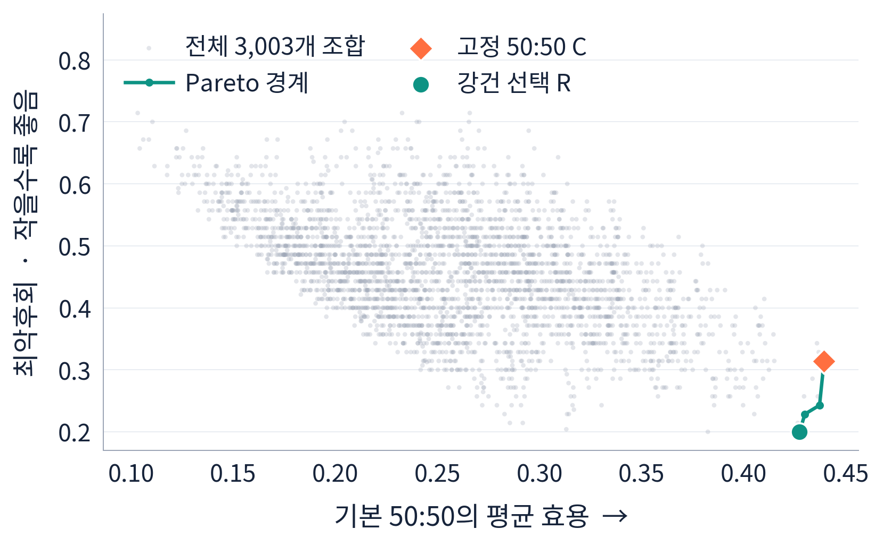
선택 결과와
강건성의 대가.
Selected Regions & Price of Robustness.
• 명목 점수만 최대화하는 선택과, 가정 변화의 위험을 줄이는 선택은 다를 수 있다.
두 최적 조합에 공통인 4개 후보
용강 · 서교 · 합정 · 상암
조합
다섯 번째 후보
기본 효용
R1 · 대표
망원2동
0.4273
R2
성산2동
0.3824
두 조합은 최악후회 0.2000에서만 동점.
R2는 기본 효용이 낮다. 모든 기준에서 동등한
대안으로 설명하지 않는다.
Fig.4. 기본 점수와 최악후회의 교환관계.
효용–후회 경계는 가능한 3,003개 조합을 비교한 결과다. 비용·수익의 경제적 경계로 해석하지 않는다.
2026
TRANSIT OOH · PUBLIC-DATA DECISION RESEARCH
10 / 15

Slide 11
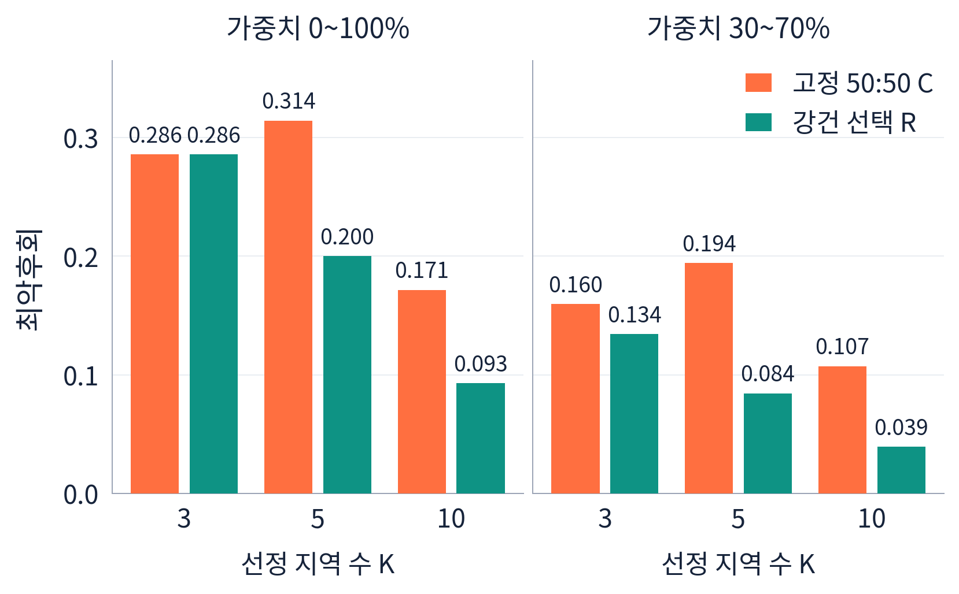
가중치와 자료 표현의
민감도 분석.
Sensitivity & Held-Out Specification Checks.
• K와 가중치 범위를 바꾸고, 선택에 쓰지 않은 분기·도로·정규화 조건에서도 확인했다.
선택에 쓰지 않은 분기
제외한 분기
C50 후회
R 후회
2024 Q1
0.3143
0.2000
2024 Q2
0.3143
0.2000
2024 Q3
0.3143
0.2000
2024 Q4
0.3143
0.2000
도로·정규화 정의 제외 7개 검사
제외 조건에서 R 최악후회 0.0898~0.2000
Fig.5. 후보 수·가중치 범위별 C50과 R의 최악후회.
K=3의 전체 범위에서는 C50과 R이 같다. 모든 조건에서 개선되는 방식은 아니다.
2026
TRANSIT OOH · PUBLIC-DATA DECISION RESEARCH
11 / 15

Slide 12
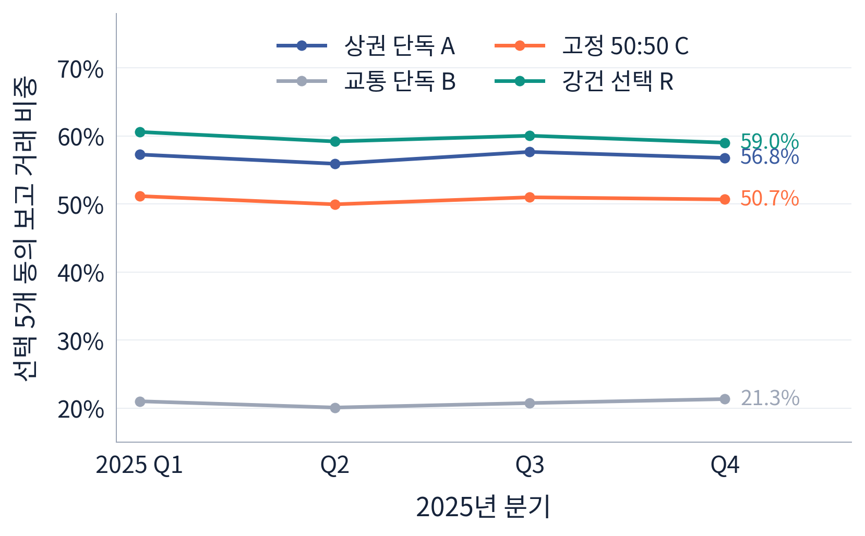
외부 상권 지표와
결과 해석.
External Commercial Context & Interpretation.
• 2025년 추정 거래와의 관련성을 탐색적으로 확인하고, 불리한 결과도 함께 공개한다.
모델
Q1 거래 비중
순위상관
A 상권 단독
57.28%
0.6036
B 교통 단독
21.01%
0.0179
C 50:50
51.17%
0.3036
C 60:40
51.17%
0.2643
R 강건 선택
60.60%
집합 선택
분모: 비교 가능한 15개 동의 보고 거래 합계.
R은 집합을 고르므로 순위상관을 만들지 않는다.
Fig.6. 2025년 4개 분기의 선택 집합 거래 비중.
거래 지표만 공통 18개 보고 업종으로 제한: A 62.28% / R 62.16% → A가 조금 높음.
이전 예비값을 접한 뒤 수행한 회고적 재현이다. 외부 사전등록·전향적 예측·실제 광고성과 검증이 아님. [D2]
2026
TRANSIT OOH · PUBLIC-DATA DECISION RESEARCH
12 / 15

Slide 13
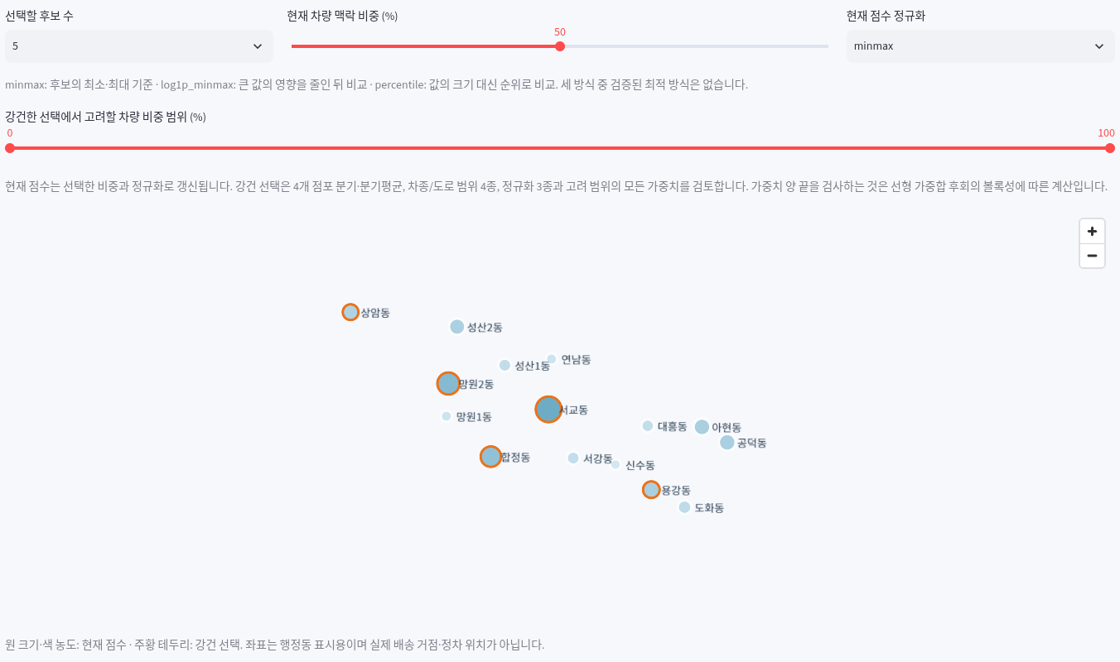
GIS 대시보드의
구현 및 사용.
Interactive GIS Dashboard & Decision Support.
• 후보 수·가중치·정규화를 바꾸면 지도, 현재 점수, 순위, 강건 선택을 함께 확인한다.
1
입력 설정
K=3·5·10 / 비중 0~100%
정규화 3종 / 고려할 비중 범위
2
근거 확인
기본 순위와 강건 집합 비교
공통 후보·동점·효용의 대가 확인
3
업무 전달
현재 후보 점수·집합 비교 CSV
고정 연구 결과표와 구분해 내려받기
Fig.7. 실제 자료의 설정 조작·후보지역 지도.
화면: 현재 실제 집계자료를 읽은 Streamlit 앱. 동 좌표는 표시점이며 실제 배송 정차 지점이 아님.
2026
TRANSIT OOH · PUBLIC-DATA DECISION RESEARCH
13 / 15

Slide 14
실무 적용 및
결론.
Practical Implications & Conclusion.
• 하나의 최적 가중치를 선언하기보다, 기준이 달라질 때 선택 근거가 어떻게 유지되는지 보여 준다.
업무 활용
융합 기여
확장 방향
검토할 후보지역 K개 선정
선호 변경에 따른 위험 확인
후속 배송·매체 검토에 전달
공개자료의 공간·연도 검증
산업공학의 집합 선택 적용
GIS·CSV로 검토 과정 구현
다른 자치구·후보 단위
물류거점·매체의 사전 선별
운영 제약을 더한 후속 연구
검증한 범위
실제 15개 후보 · 전 조합 3,003개 · 독립 수치 재계산 · 자동검사 205개 통과
해석의 경계
행정동 사전 선별 사례다. 실제 광고효과·운행 가능 경로·수익을 확정하지 않는다.
2026
TRANSIT OOH · PUBLIC-DATA DECISION RESEARCH
14 / 15

Slide 15
참고문헌 및
데이터 출처.
References & Data Sources.
• 공식 출처와 재현 가능한 계산 근거를 공개하고, 자료가 측정하지 않은 효과는 주장하지 않는다.
Data & Sources
Research Methods
[D1] 서울특별시 · 상권분석서비스(점포–행정동)
[R1] Bertsimas, Brown & Caramanis (2010)
2024년 4개 분기 · 공공누리 1유형
data.seoul.go.kr/dataList/OA-22172/S/1/datasetView.do
Theory and Applications of Robust Optimization.
https://arxiv.org/abs/1010.5445
[D2] 서울특별시 · 상권분석서비스(추정매출–행정동)
[R2] Mastin, Jaillet & Chin (2014)
2025년 4개 분기 · 공공누리 1유형
data.seoul.go.kr/dataList/OA-22175/S/1/datasetView.do
Randomized Minmax Regret for Combinatorial
Optimization Under Uncertainty.
https://arxiv.org/abs/1401.7043
[D3] 한국교통연구원 · KTDB View-T
2024년 도로망·추정교통량·평균속도
viewt.ktdb.go.kr/cong/map/page.do
viewt.ktdb.go.kr/cong/pdf/Trafficestimate.pdf
재현 근거
원본 해시 · 후보 대응표 · 전 조합 결과 · PNG/SVG
고정 의존성 · 검사 기록 · 별도 수치 검수 도구
2026
TRANSIT OOH · PUBLIC-DATA DECISION RESEARCH
15 / 15

